Slide 1
Закрепление написания письменных букв.

Slide 2
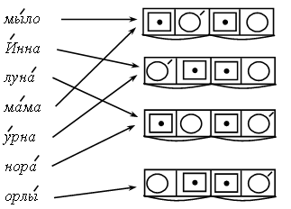
мыло
Инна
луна
мама
урна
нора
орлы

Slide 4
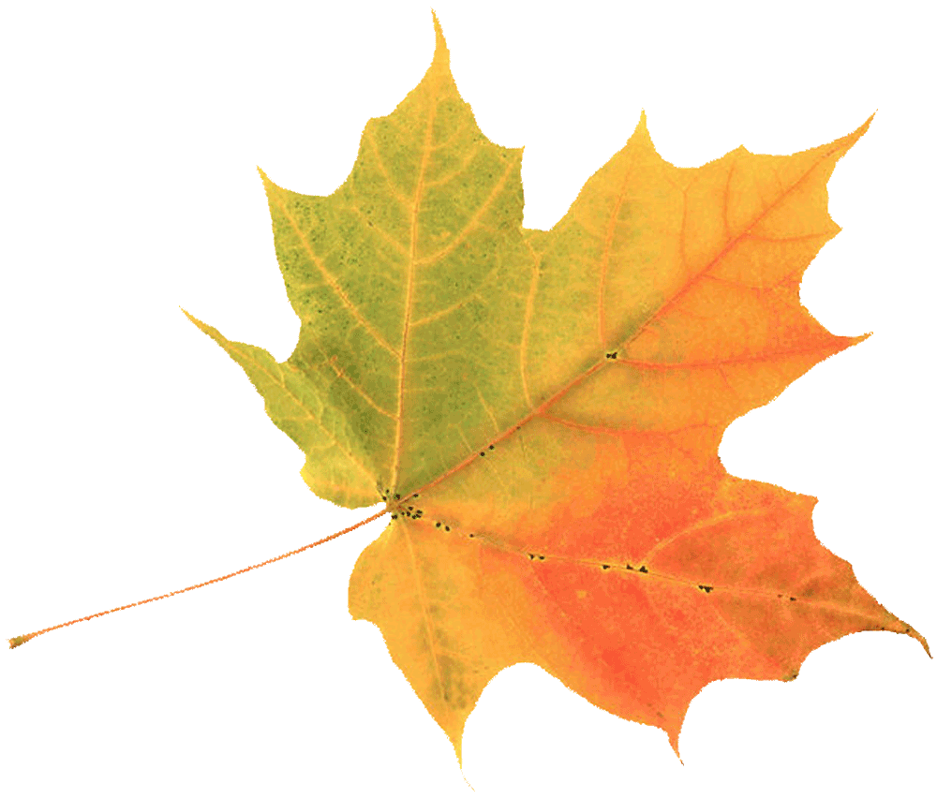
Листья падают с осин,
Мчится в небе острый клин.
р
ж
ж
у
р
в
а
в
л
и
и
у
л
а

Slide 5
школу, идут, в, дети

Slide 6
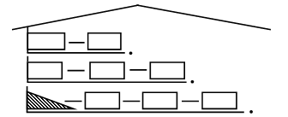
Но он быстро прошёл. Полил теплый дождь. Набежала туча.

